Slide 1

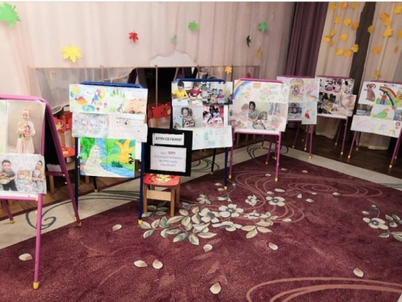
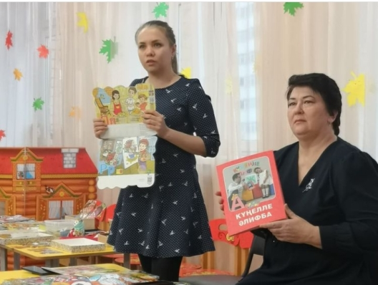
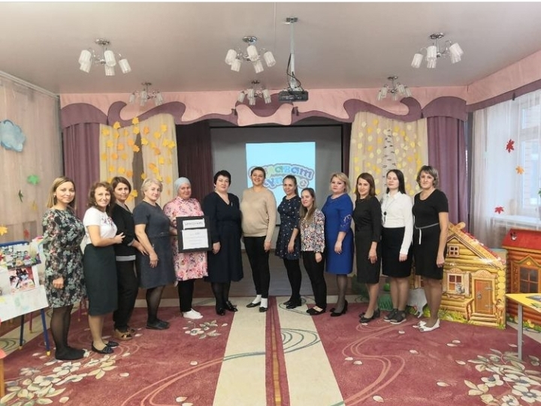
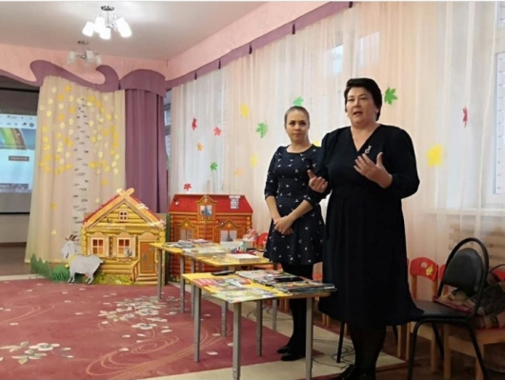
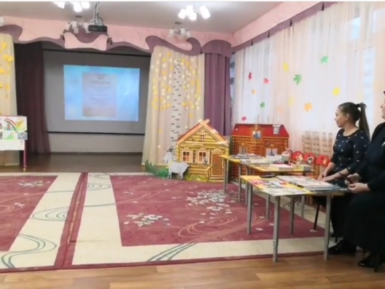
МАДОУ «Детский сад №67 комбинированного вида с татарским языком воспитания и обучения» Советского района г.Казани
Образовательное учреждение
Конференция для воспитателей по вопросам сохранения родного языка «Иң зур мирас бер генә: газиз туган тел генә» совместно с журналом «Салават күпере»

Slide 2
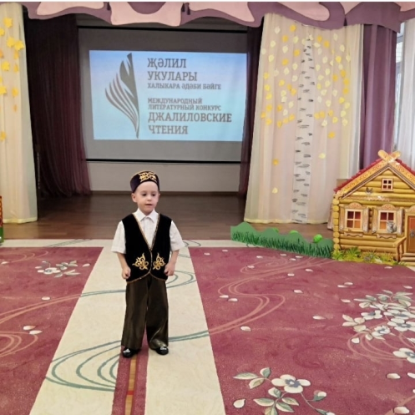
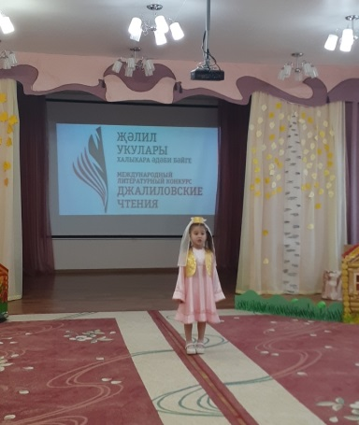
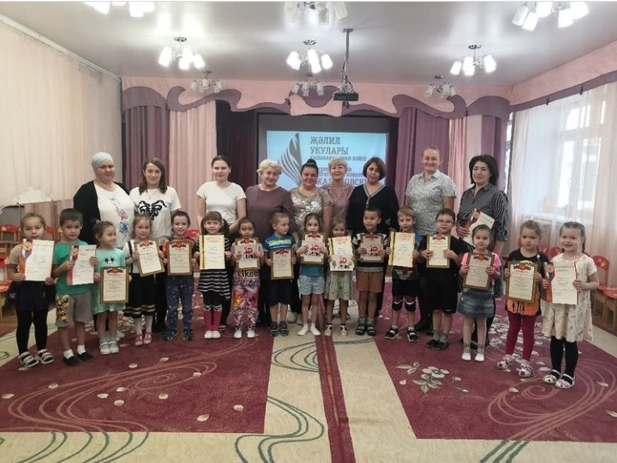
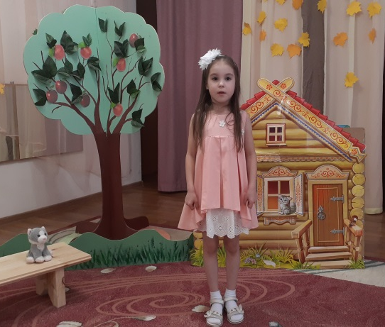
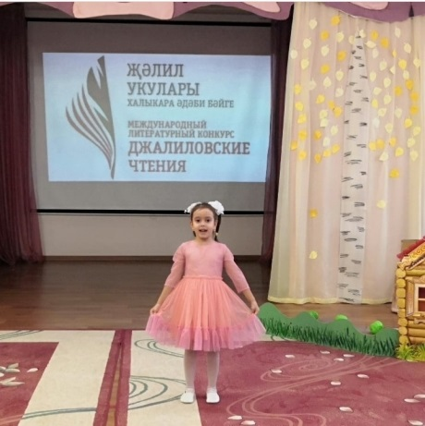
МАДОУ «Детский сад №67 комбинированного вида с татарским языком воспитания и обучения» Советского района г.Казани
Образовательное учреждение
IV Международный литературный конкурс чтецов «Җәлил укулары» («Джалиловские чтения»), уровень ДОУ

Slide 3
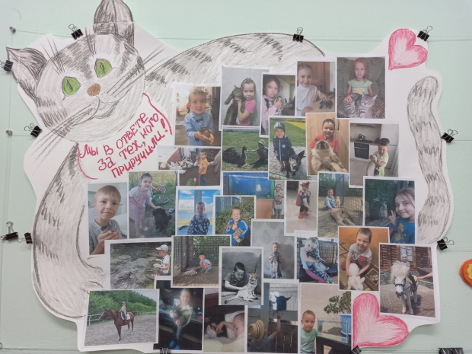
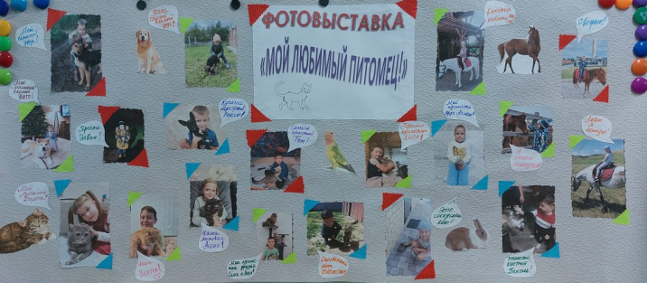
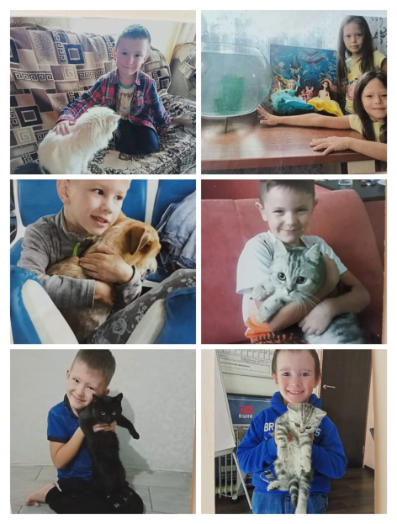
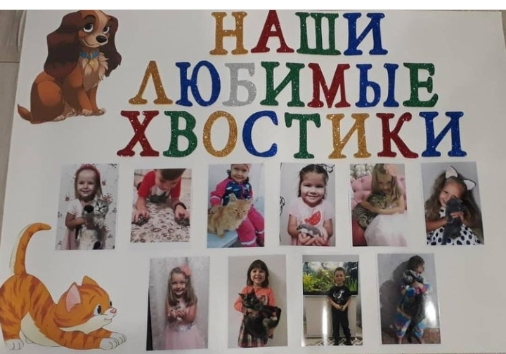
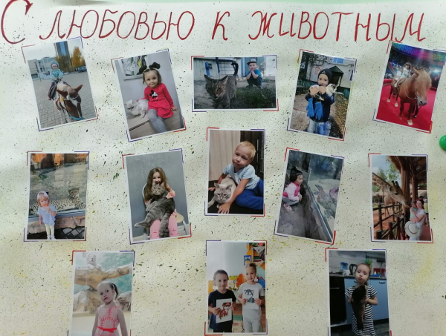
ФОТОРЕПОРТАЖ
МАДОУ «Детский сад №67 комбинированного вида с татарским языком воспитания и обучения» Советского района г.Казани
Мероприятие образовательно-просветительской программы «Мы в ответе за тех, кого приручили» Акция «Любимые питомцы»

Slide 4
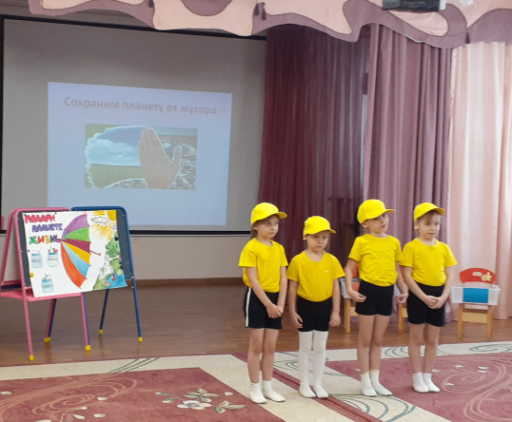
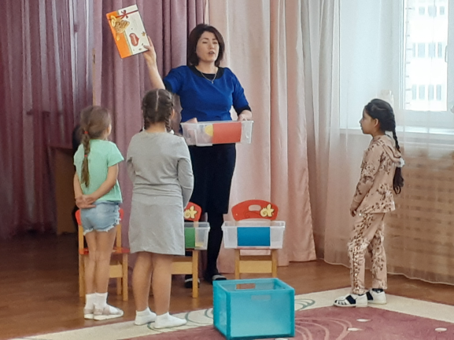
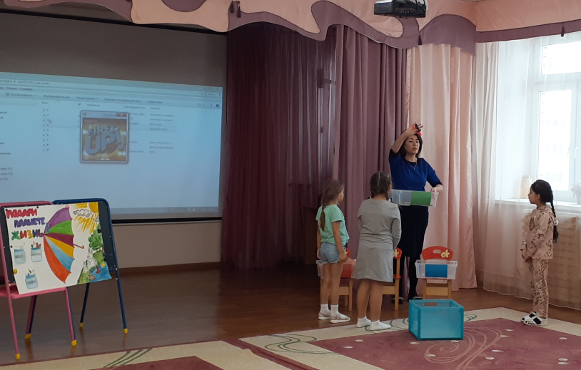
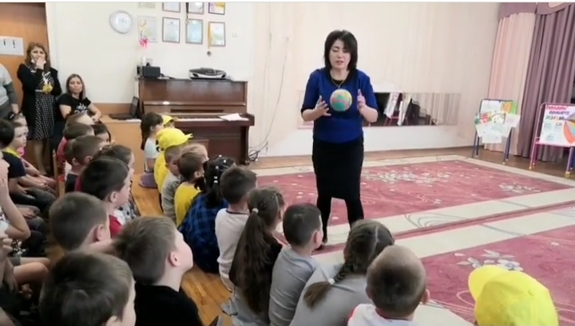
МАДОУ «Детский сад №67 комбинированного вида с татарским языком воспитания и обучения» Советского района г. Казани
Образовательное учреждение
Мероприятие «Сохраним природу от мусора» в рамках городской образовательно-просветительской программы «раздельный сбор мусора- наш выбор»

Slide 5
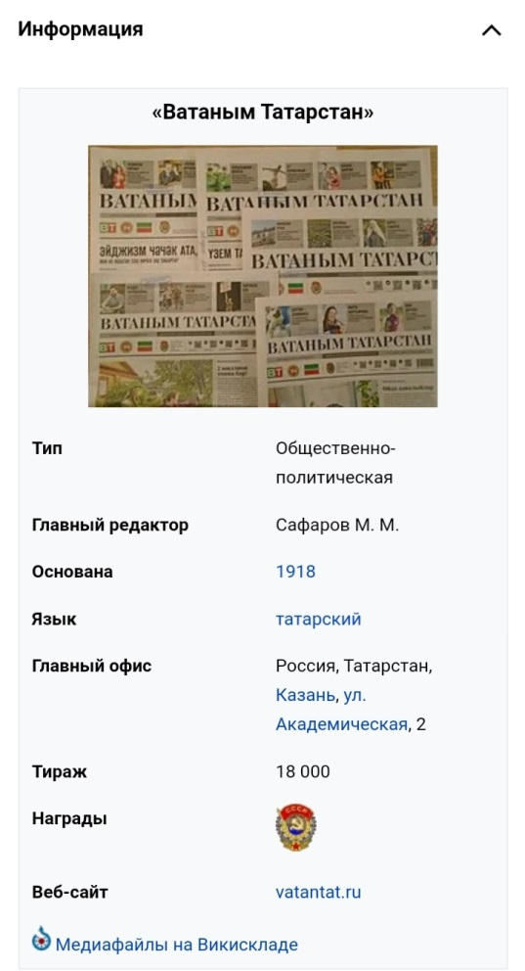
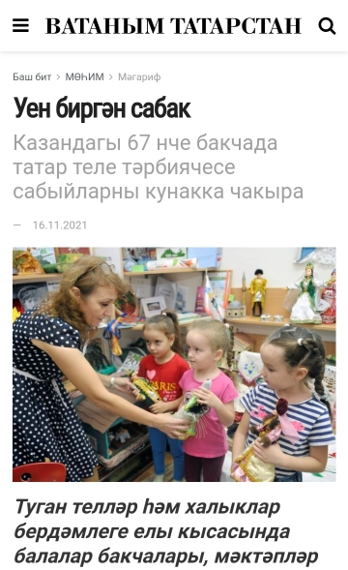
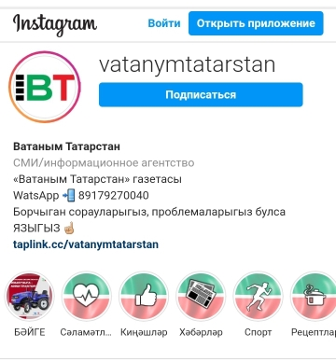

МАДОУ «Детский сад №67 комбинированного вида с татарским языком воспитания и обучения» Советского района г.Казани
Образовательное учреждение
Репортаж в газете Ватаным Татарстан «Уен биргән сабак»

Slide 6
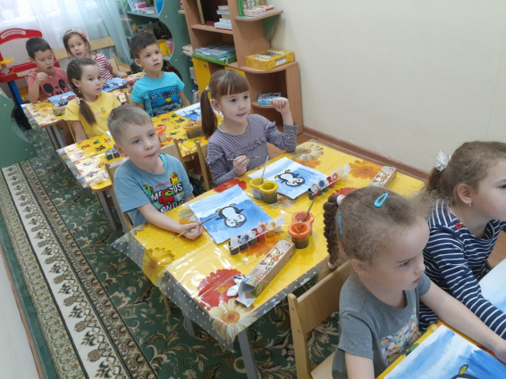
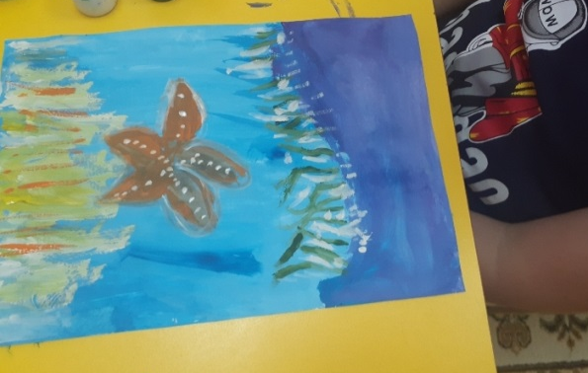
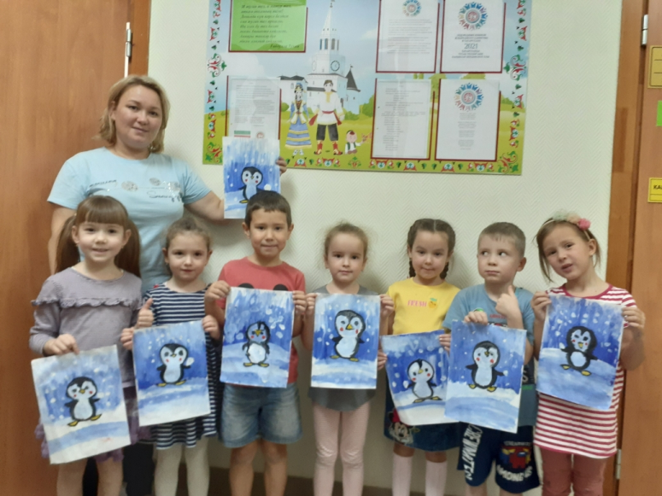
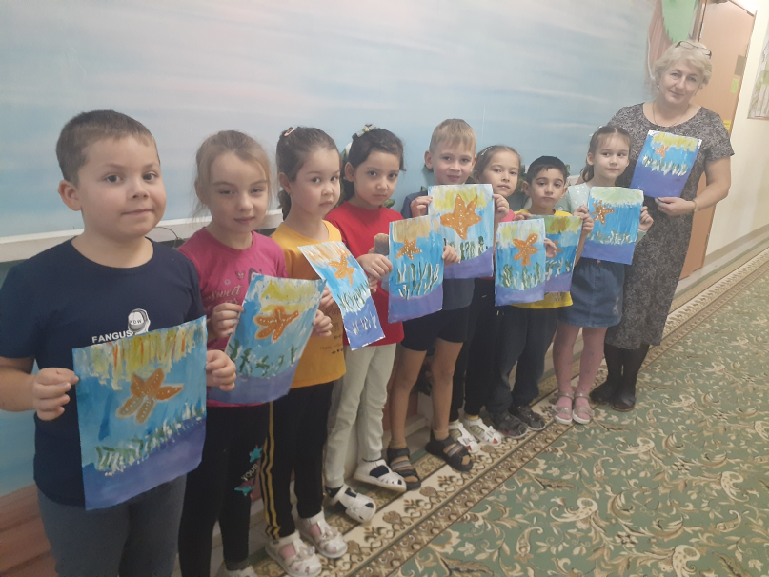
МАДОУ «Детский сад №67 комбинированного вида с татарским языком воспитания и обучения» Советского района г.Казани
Образовательное учреждение
Участие в он-лайн уроках рисования детского журнала «Салават күпере»

